Slide 1
Активируй презентацию
в режиме «Показ слайдов», выбери категорию, баллы и начни игру.
Чем выше балл, тем сложнее вопрос викторины.
Удачной игры!

Slide 2

ВСЕРОССИЙСКОЕ ДЕТСКО-ЮНОШЕСКОЕ ВОЕННО-ПАТРИОТИЧЕСКОЕ
ОБЩЕСТВЕННОЕ ДВИЖЕНИЕ
«ЮНАРМИЯ»
Интерактивная викторина
«НЕПОБЕДИМЫЙ ГОРОД»,
посвящённая Дню полного освобождения
города Ленинграда от фашистской блокады
..Я буду сегодня с тобой говорить,
товарищ и друг мой ленинградец,
о свете, который над нами горит,
о нашей последней отраде.
Ольга Берргольц
Группа методического обеспечения администрации Главного штаба ВВПОД «ЮНАРМИЯ»
Москва 2021 год

Slide 3
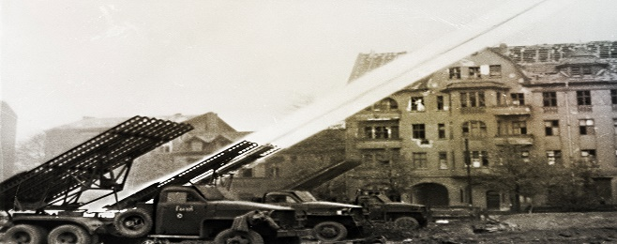
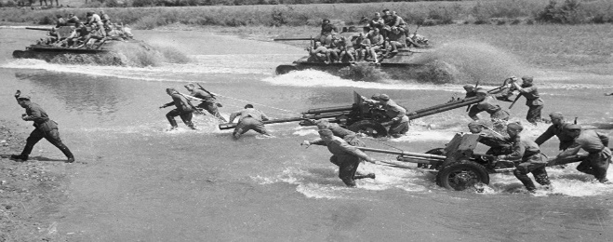
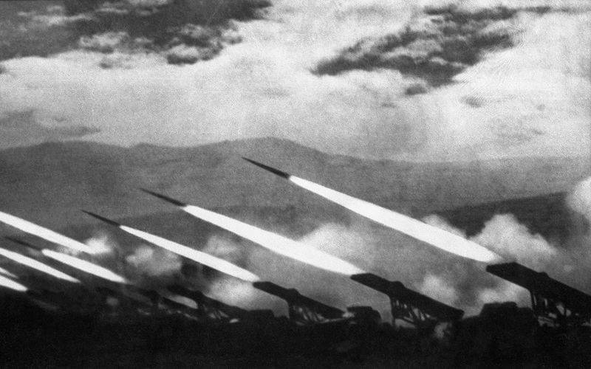
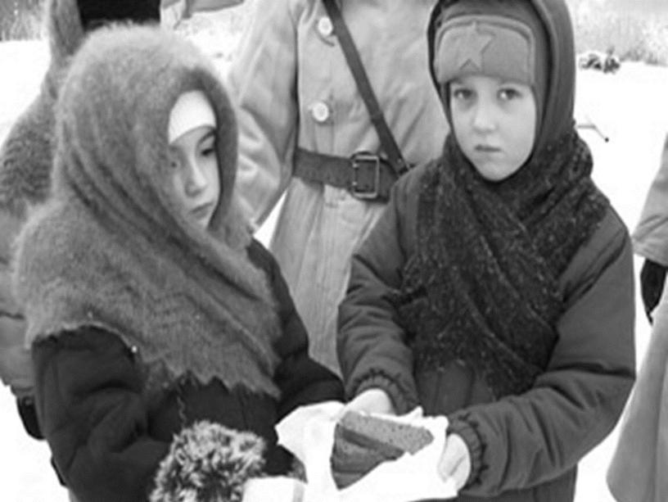
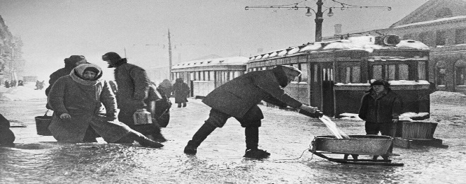
Оборона
100
200
300
400
500
Памятники
300
100
200
400
500
Город жив
100
200
300
400
500
Украденное детство
100
200
300
400
500
Надо выжить
100
200
300
400
500

Slide 4
Назовите дату начала и окончания блокады города Ленинграда в годы Великой Отечественной войны.

Slide 5
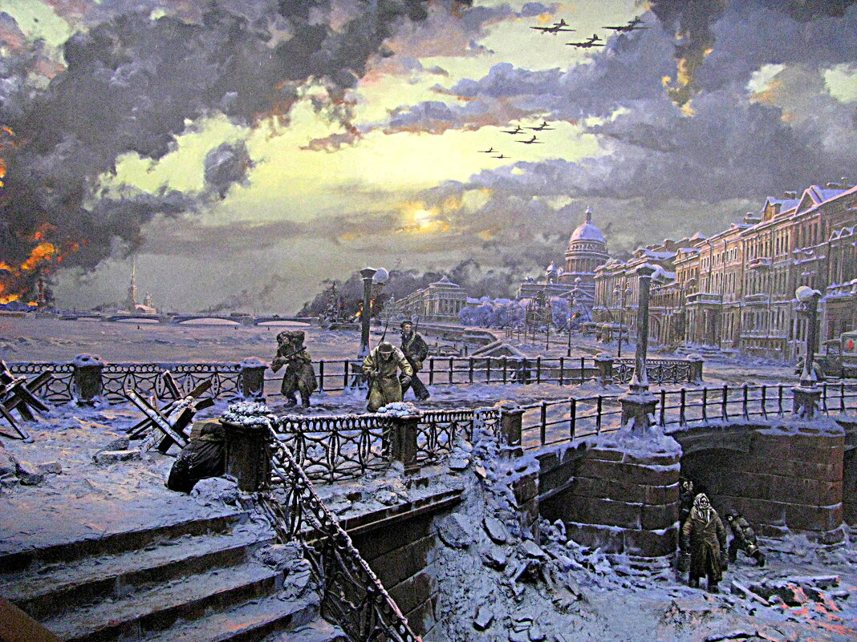
8 сентября 1941 года - 27 января 1944 года

Slide 6
13 сентября 1941 году в Ленинград прибыл новый командующий фронтом. Назовите его фамилию.

Slide 7
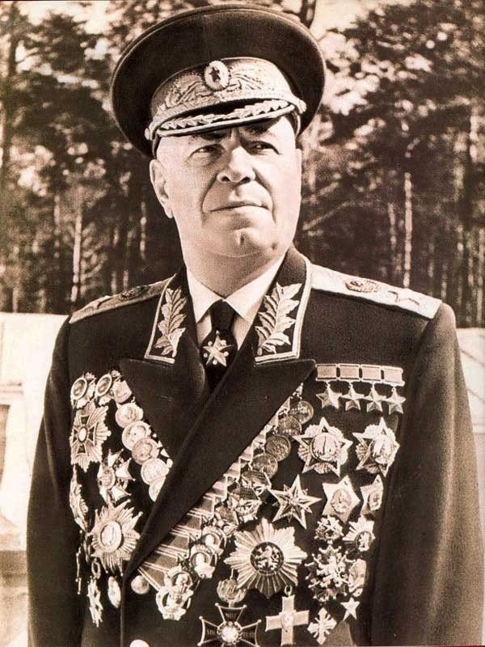
Георгий Константинович Жуков – маршал Советского Союза

Slide 8
В каком году городу Ленинграду присвоено звание «Город‑герой»?

Slide 9
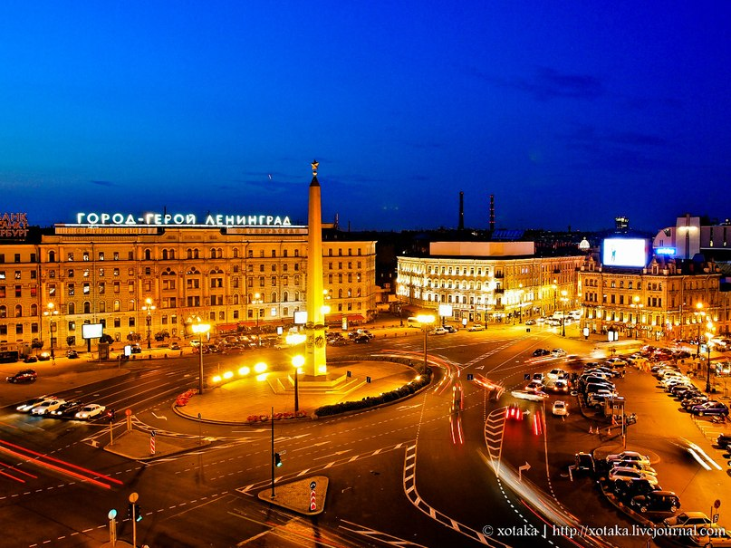
8 мая 1965 года Ленинграду присвоено звание «Город-герой»

Slide 10
Как называлась наступательная операция, целью которой был прорыв блокады Ленинграда?

Slide 11
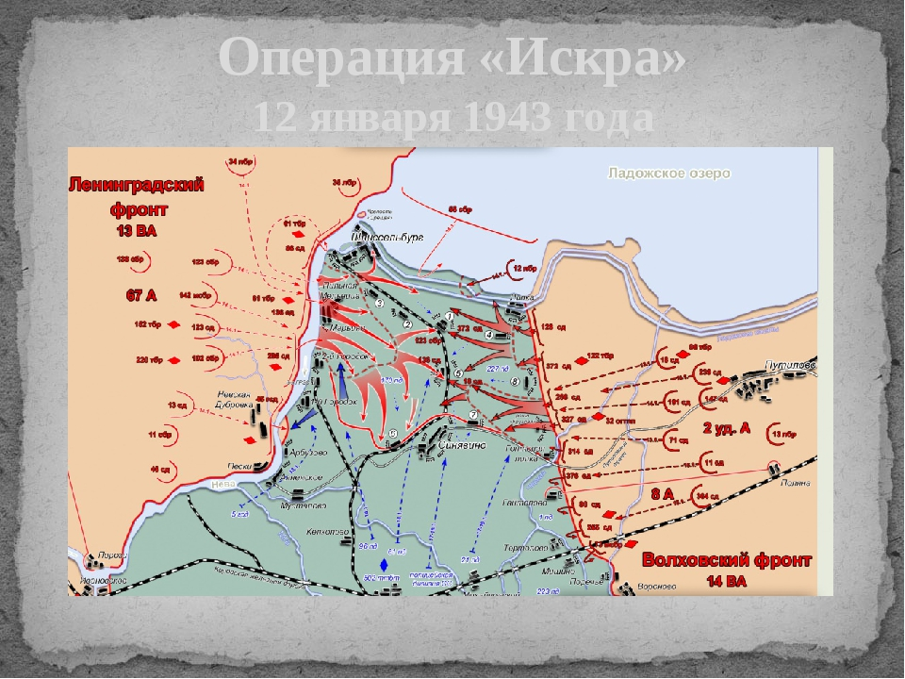
Операция «Искра»

Slide 12
Как называлась единственная магистраль, связывавшая заблокированный в кольце немецких войск
Ленинград и Большую землю?

Slide 13
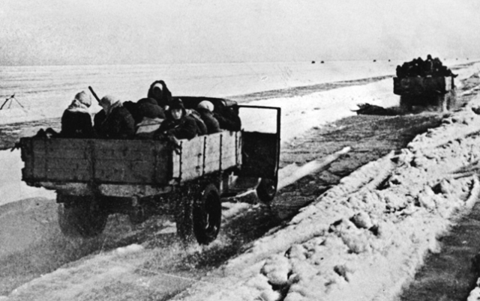
22 ноября 1941 года по льду Ладожского озера прошли первые машины – транспортная магистраль получила народное название Дорога жизни.

Slide 14
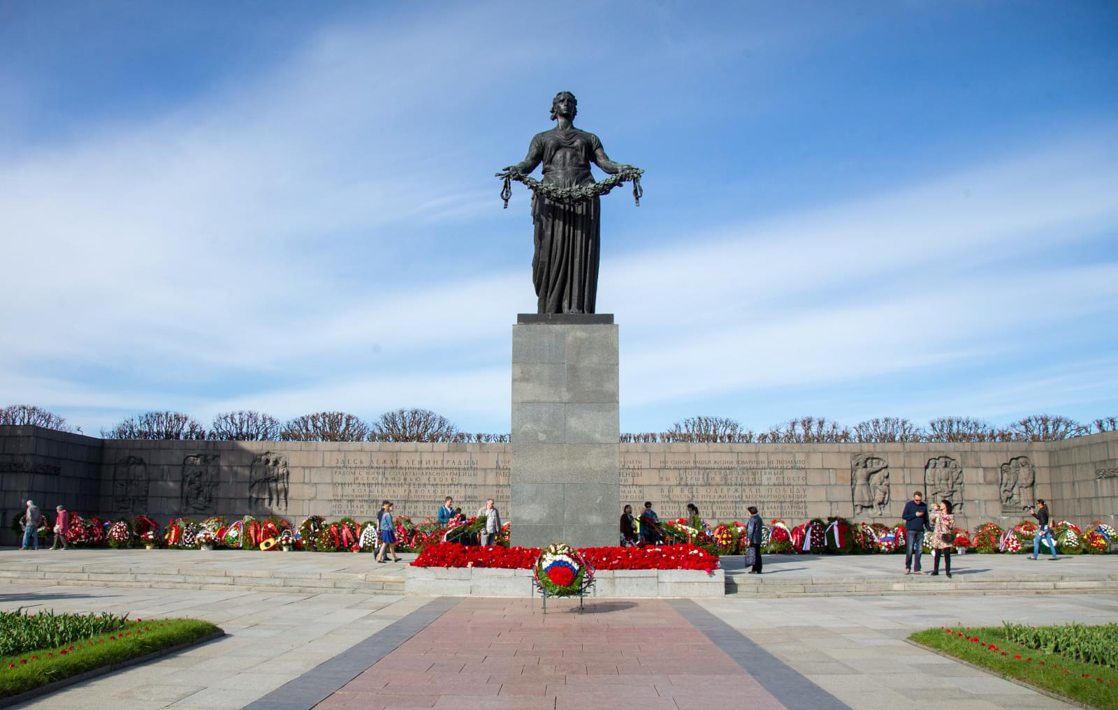
Как называется этот монумент, расположенный на территории Пискаревского мемориального кладбища в городе Санкт-Петербург?

Slide 15
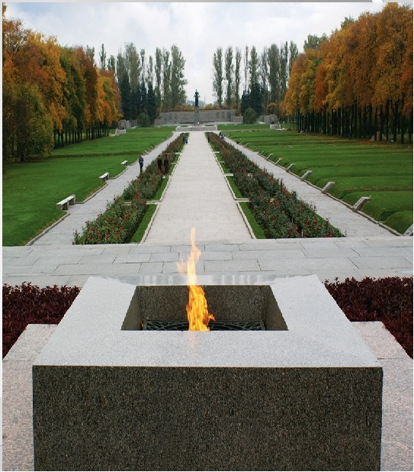
В центре архитектурно-скульптурного ансамбля Пискаревского мемориального кладбища на высоком постаменте находится шестиметровый бронзовый монумент «Мать-Родина».
Пискаревское мемориальное кладбище - скорбный памятник жертвам Великой Отечественной войны, свидетель общечеловеческой трагедии и место всеобщего поклонения. Мемориал посвящён памяти всех ленинградцев и защитников города.
В братских могилах покоятся 420 тыс. жителей Ленинграда, погибших от голода, холода, болезней, бомбёжек и артобстрелов, а также 70 тысяч воинов – защитников Ленинграда.

Slide 16
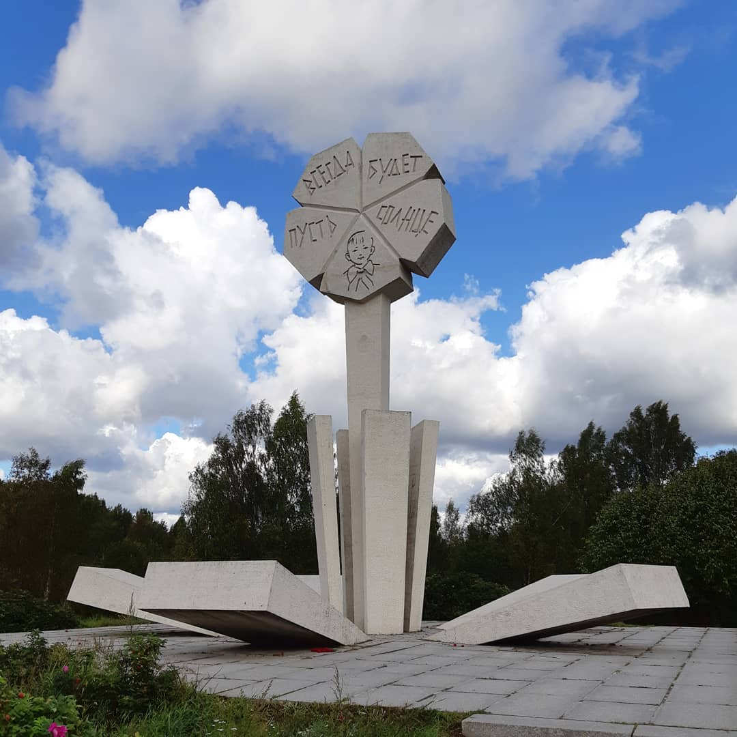
Этот монумент, сооружен в память о детях, на долю которых выпали тяжелейшие условия жизни в осажденном городе.
Как называется монумент?

Slide 17
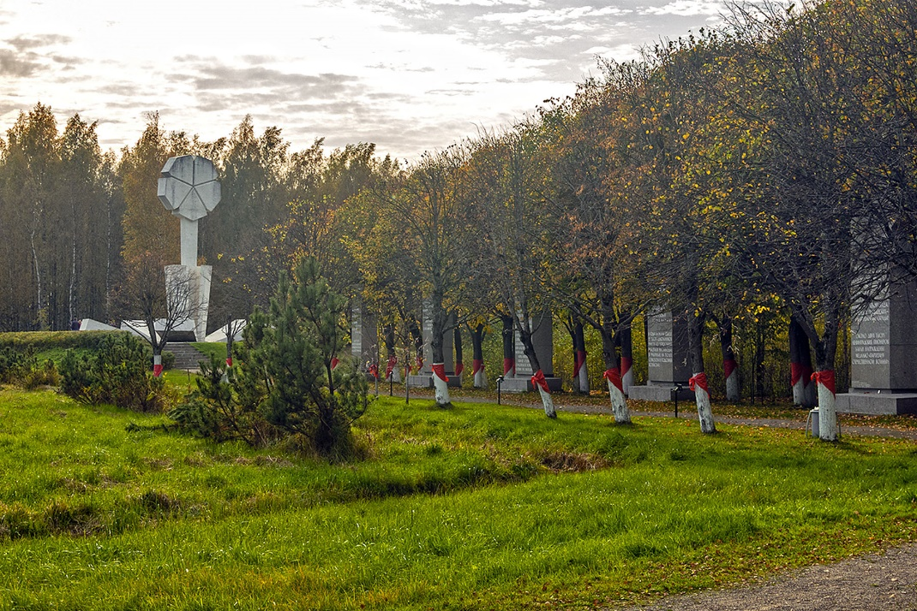
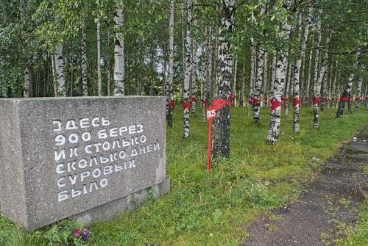
«Цветок жизни»
Монумент окружен
рощей из 900 берез.
Во времена существования пионерской организации появилась традиция повязывать на березы красные галстуки. Увидеть их на деревьях можно и сейчас.

Slide 18
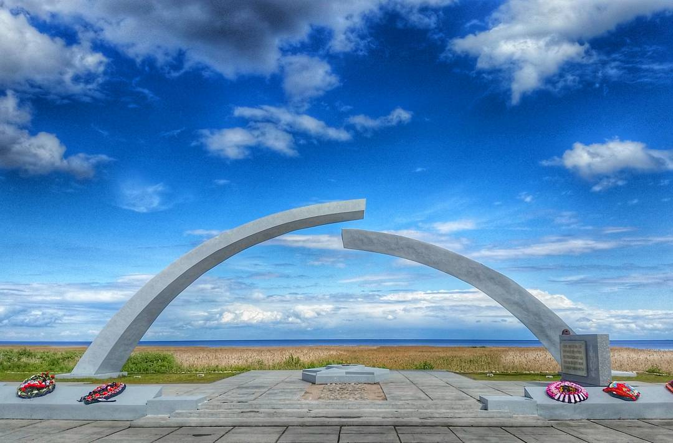
Как называется монумент, сооруженный на берегу Ладожского озера, - символ прерванной блокады и начала новой жизни города, пережившего весь ужас страшной войны.

Slide 19
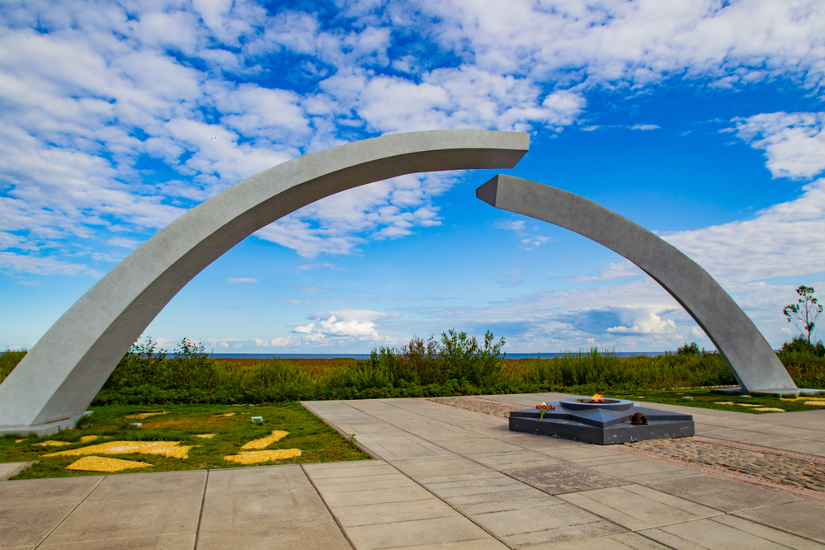
«Разорванное кольцо»
Монумент является объектом культурного наследия и частью мемориального комплекса «Зеленый пояс Славы».
Автор: Константин Михайлович Симун

Slide 20
Движение этого вида транспорта, организованное фактически на передовой под носом у врага, стало ярчайшей иллюстрацией Ленинграда как города-фронта. В память о нем в 2007 году в городе Санкт-Петербург был установлен памятник. Назовите этот вид транспорта.

Slide 21
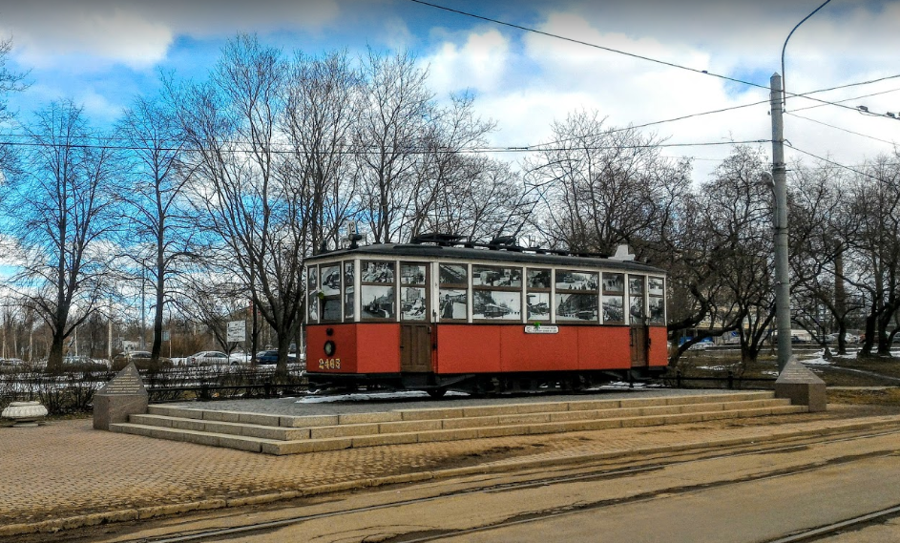
Ленинградский трамвай стал полноправным участником обороны города, не только перевозя людей и грузы, но и «своим телом» на баррикадах защищая дорожное полотно нынешнего Петергофского шоссе от вражеского вторжения.

Slide 22
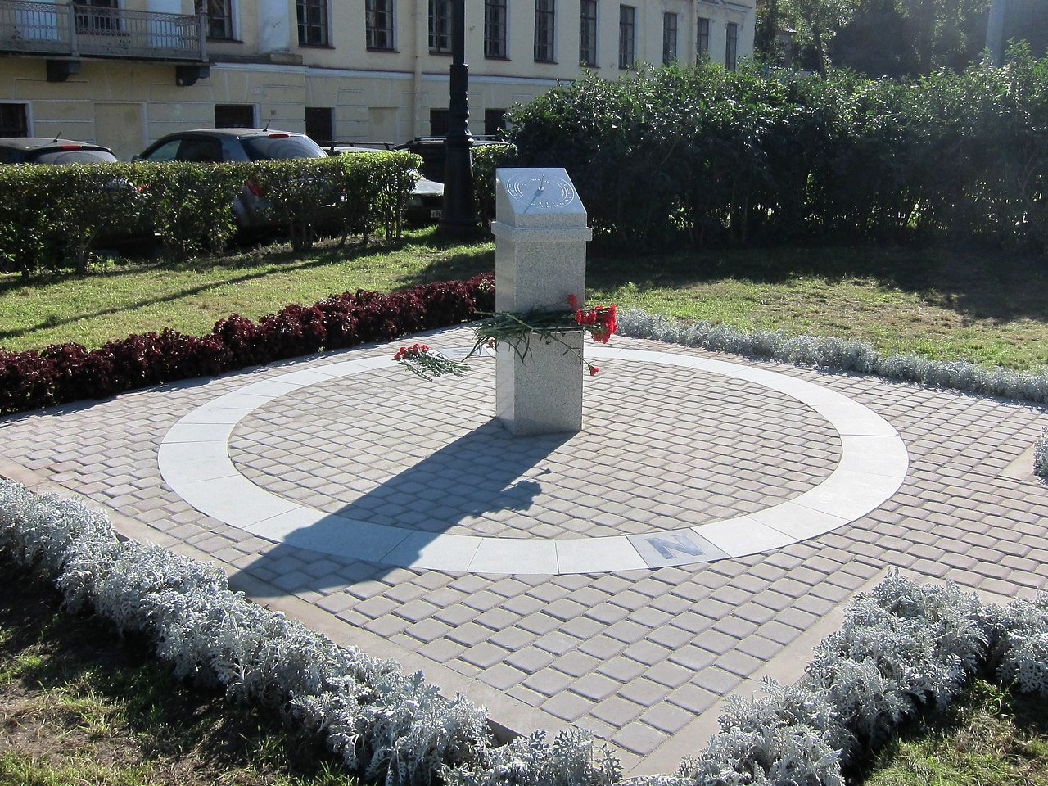
8 сентября 2016 года на Васильевском острове города Санкт-Петербурга появился памятник, спроектированный по всем правилам гномоники и посвященный блокадным дням.
Как называется этот памятник?

Slide 23
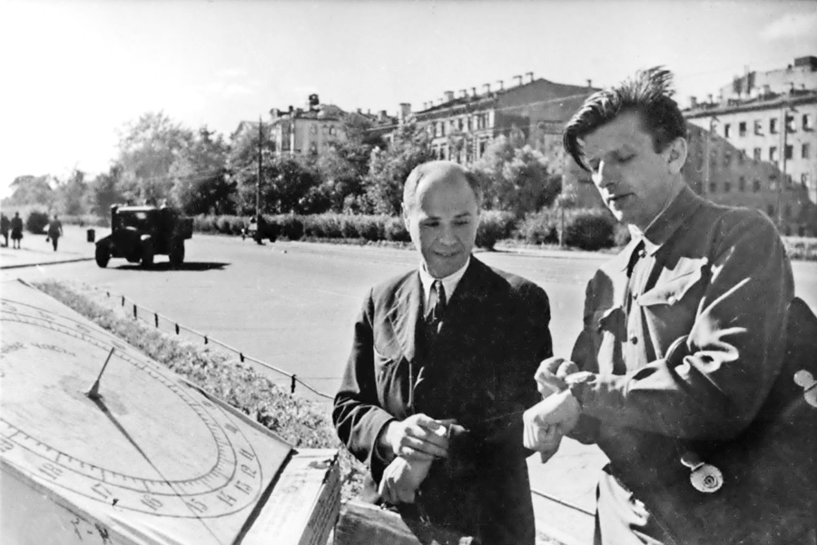
Памятник «Солнечные часы» установлен в память о фанерных солнечных часах, созданных весной 1943 года на Большом проспекте Васильевского острова по проекту профессора астрономии Василия Иосифовича Прянишникова.
Солнечные часы были сделаны из простых из досок и фанеры, но спроектированы по всем правилам гномоники - науки о построении солнечных часов. Возле них всегда было много народа: здесь обсуждали новости с фронта, назначали встречи...
Ленинградцы сверяли свои часы с солнечным временем в том числе и потому, что во время блокады практически все городские циферблаты не действовали: они пострадали от артобстрелов и бомбежек.

Slide 24
Актриса Янина Жеймо днём снималась в агитационных фильмах блокадного Ленинграда, вечером дежурила на крыше киностудии, гасила зажигательные бомбы.
В 1947 году она стала главной героиней киносказки, любимицей всех детей Советского Союза.
Назовите эту сказку.

Slide 25
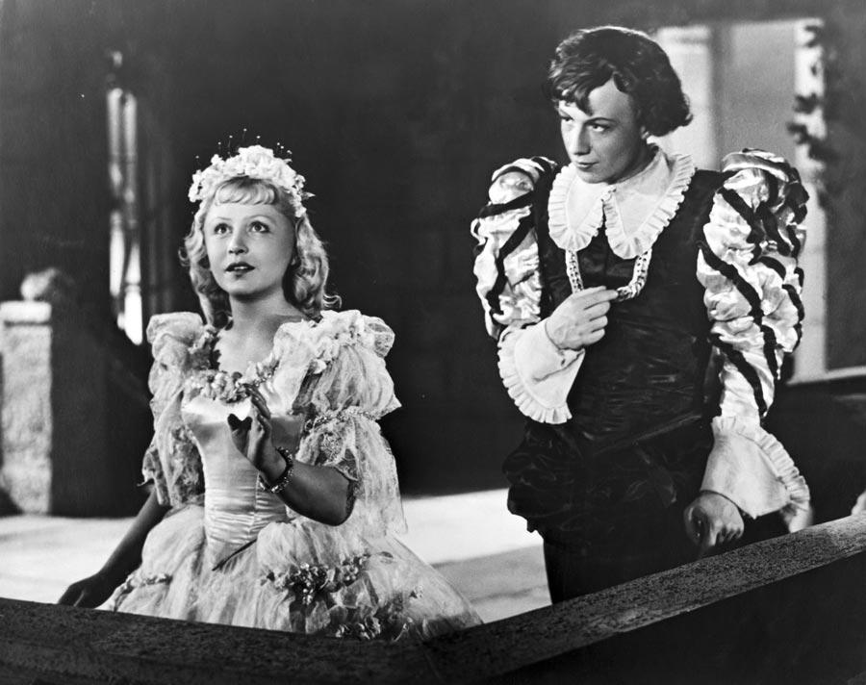
«Золушка»

Slide 26
«Никто не забыт, ничто не забыто»
Автора этих строк называли «голосом надежды блокадного Ленинграда», «блокадной музой Ленинграда».
Назовите ее имя.

Slide 27
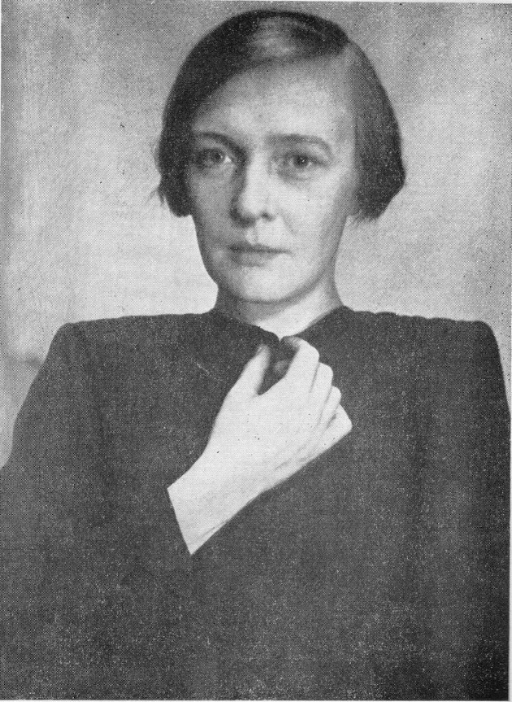
Поэтесса О́льга Фёдоровна Бергго́льц. Все дни блокады Ольга Берггольц работала на Ленинградском радио.
Её голоса ждали измученные, но непокоренные ленинградцы. Поразительные выступления О. Берггольц имели такую силу, что враги внесли ее в список советских людей, которые должны быть расстреляны сразу после взятия Ленинграда.
Их имен благородных мы здесь перечислить не сможем.
Так их много под вечной охраной гранита.
Но знай, внимающий этим камням,
Никто не забыт и ничто не забыто.

Slide 28
Ленинградцы считали, что этим событием они нанесли сильнейший удар по немцам, даже сильнее бомбёжки.
Какое спортивное событие произошло в блокадном Ленинграде 31 мая 1942 года?

Slide 29
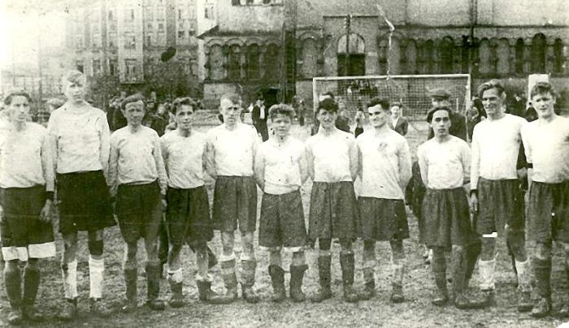
31 мая 1942 года в осаждённом городе прошёл футбольный матч между командой Ленинградского металлического завода и «Динамо». Этот матч опроверг все доводы фашистской пропаганды – город не просто жил, он ещё и играл в футбол.

Slide 30
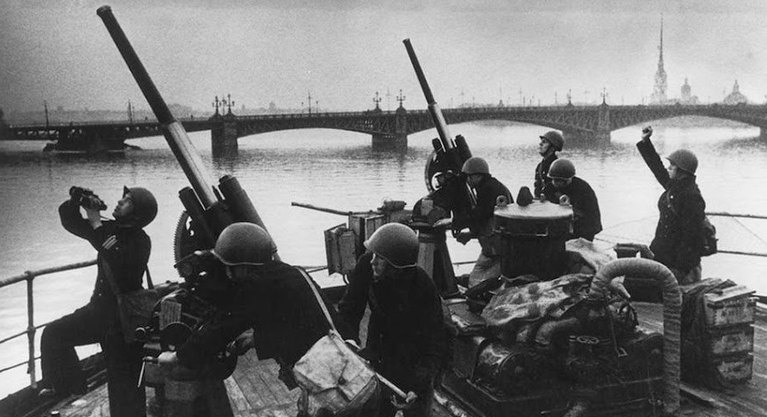
9 августа 1942 года все артиллерийские силы Ленинграда были брошены на подавление огневых точек противника. Именно в этот день немцы намеревались захватить город и даже заготовили пригласительные билеты на банкет в ресторане гостиницы «Астория».
Какое культурное событие произошло в блокадном Ленинграде в этот день?

Slide 31
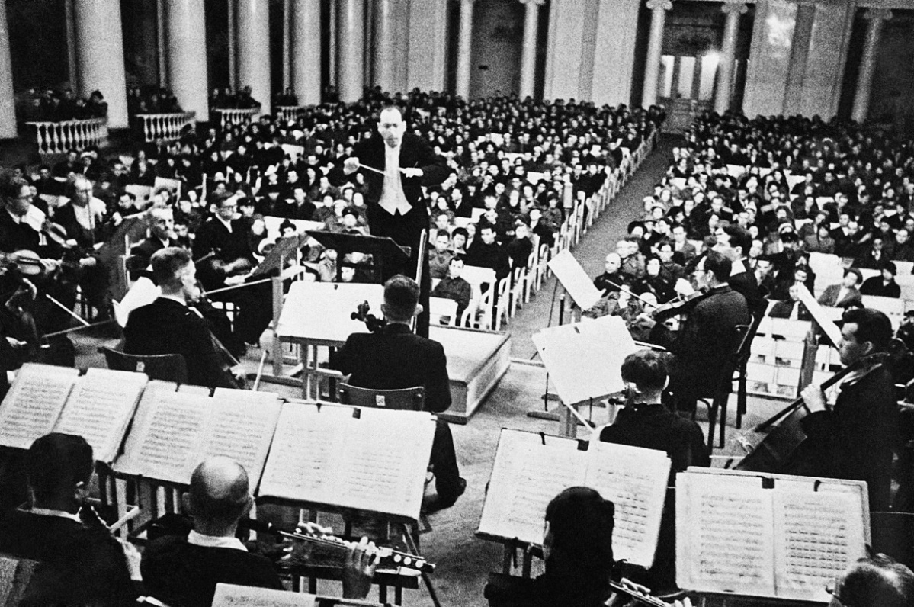
9 августа 1942 года в блокадном Ленинграде Большой симфонический оркестр во главе с Карлом Элиасбергом исполнил Седьмую симфонию Дмитрия Шостаковича. Её слышали не только жители города, но и осаждавшие Ленинград немецкие войска, считавшие, что город практически мертв.
После войны двое бывших немецких солдат, воевавших под Ленинградом, разыскали К. Элиасберга и признались ему: «Тогда, 9 августа 1942 года мы поняли, что проиграем войну».

Slide 32
Во время блокады Ленинграда шутили, что эти изделия в осажденном городе делают
Кировский завод и Кировский театр.
Изделия были, примерно, одинакового размера, но очень существенно отличались по массе.
Назовите оба изделия одним словом.

Slide 33
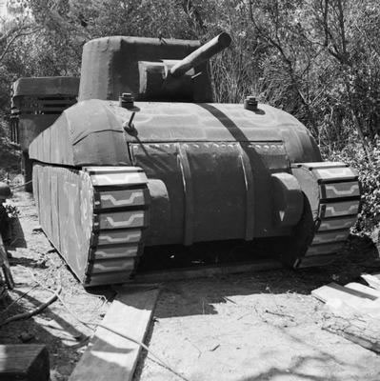
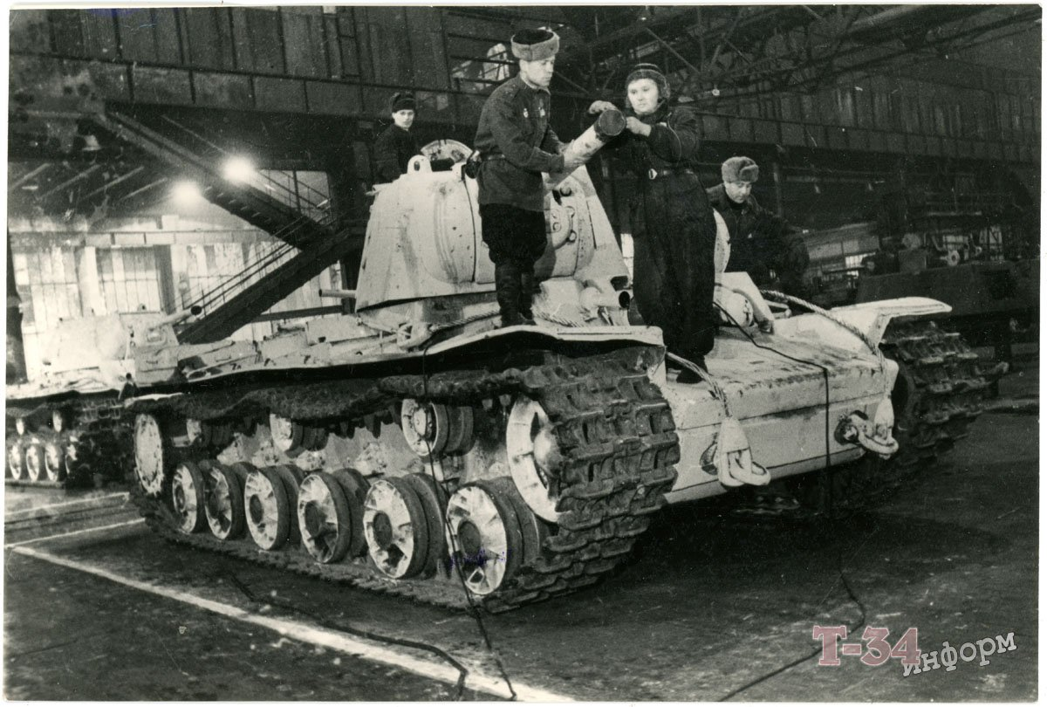
Танк
На Кировском заводе выпускались настоящие танки.
В декорационных мастерских Кировского театра для фронта делались деревянные макеты танков с целью обмана противника.

Slide 34
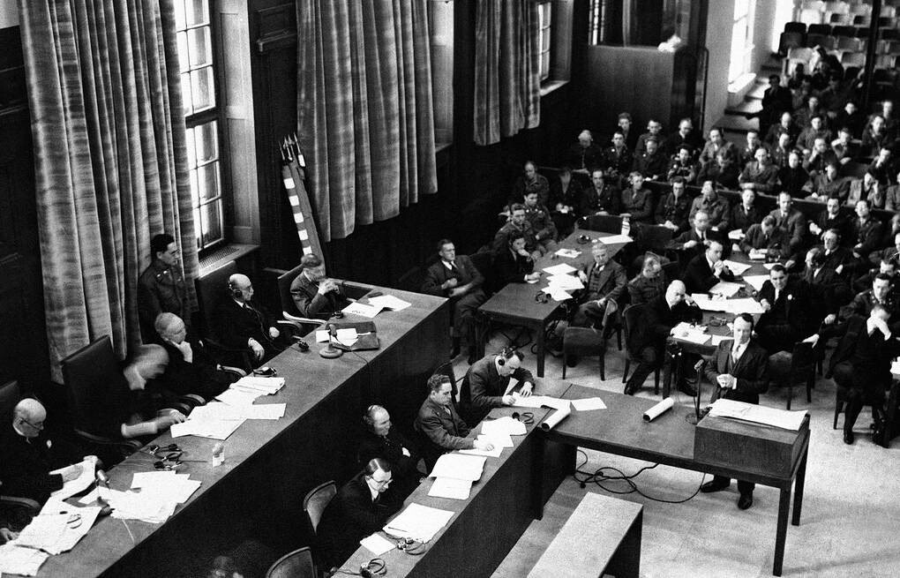
Этот документ был написан ребёнком и предъявлен на Нюрнбергском процессе в качестве доказательства преступлений фашизма. О чём идет речь?

Slide 35
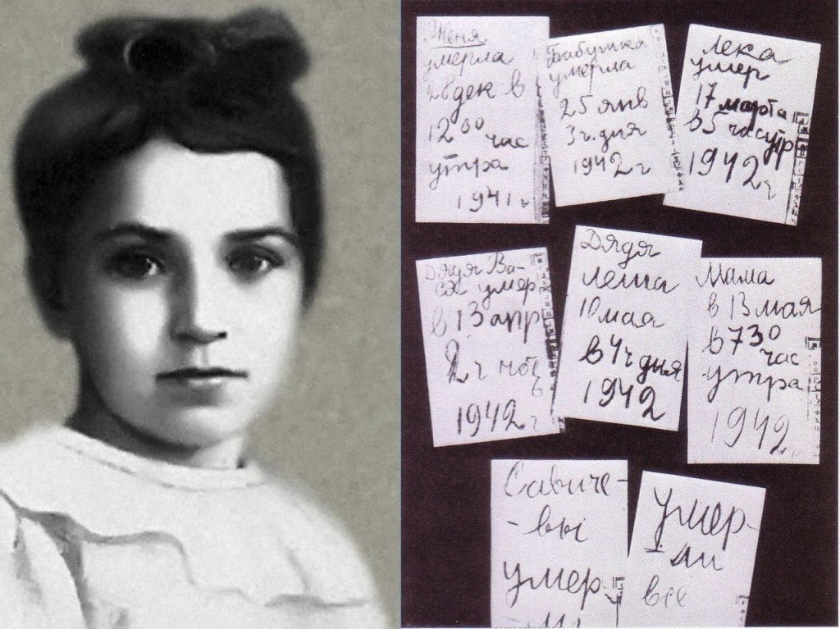
Дневник 11-летней школьницы Тани Савичевой стал одним из самых страшных свидетельств ужасов войны. Эти записи девочка вела во время блокады Ленинграда. Всего девять страниц, на которых Таня немногословно сообщает о гибели родных людей, стали настоящей летописью смерти.

Slide 36
Для чего на производственных предприятиях блокадного Ленинграда возле станков и сборочных верстаков устанавливали деревянные подставки?

Slide 37
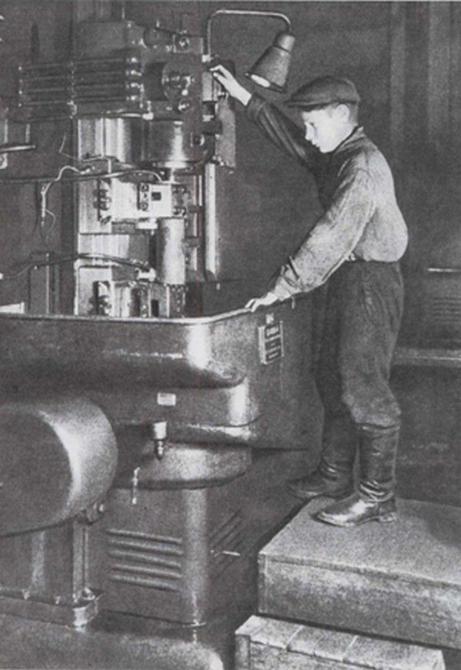
Весной 1942 года в опустевшие, обезлюдевшие цеха предприятий пришли тысячи детей и подростков. В 12-15 лет они становились станочниками и сборщиками, выпускали автоматы и пулеметы, снаряды. Чтобы они могли работать за станками и сборочными верстаками, для них изготавливали деревянные подставки.

Slide 38
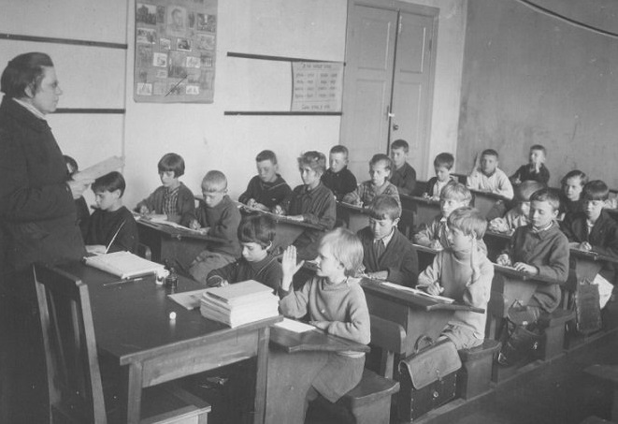
Несмотря на чудовищные условия, дети блокадного Ленинграда посещали школу и занимались усердней, чем в мирное время. Но была еще одна важная причина, по которой дети стремились попасть в школу. Назовите её.

Slide 39
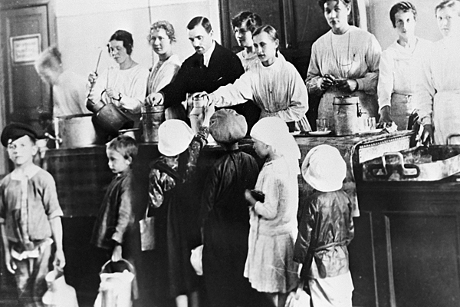
После уроков школьникам выдавали по тарелке белкового дрожжевого супа без вырезки талонов из продовольственной карточки. Это спасало им жизни.

Slide 40
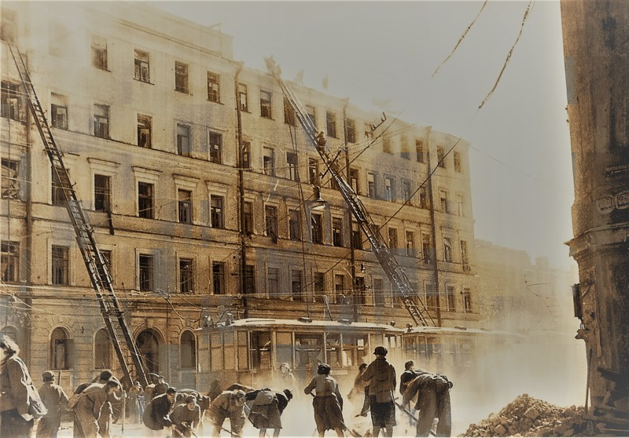
Кого во время блокады Ленинграда называли «часовыми ленинградских крыш» и для чего они хватали «зажигалки»?

Slide 41
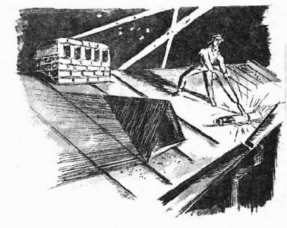
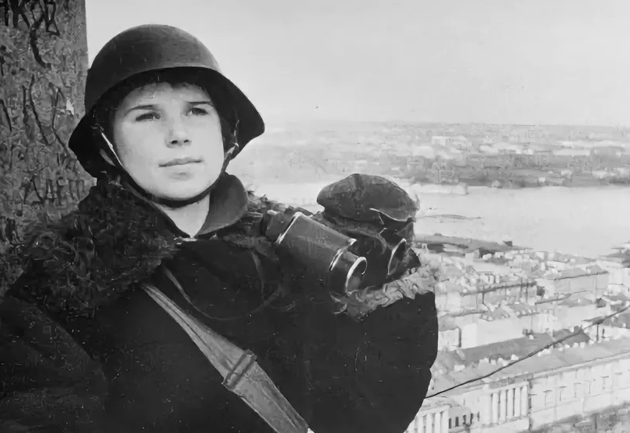
«Часовыми ленинградских крыш» называли взрослых и подростков, которые во время бомбёжек поднимались на крыши, спасать здания от зажигательных бомб – «зажигалок». Зажигалку, пока она не расплескалась огнём, хватали щипцами или специальными рукавицами, окунали в ведро с песком (водой) или сбрасывали с чердака во двор.

Slide 42
70 воспитанников детского ансамбля Ленинградского городского Дворца пионеров были награждены медалями
«За оборону Ленинграда».
За что ребятам была оказана такая честь?

Slide 43
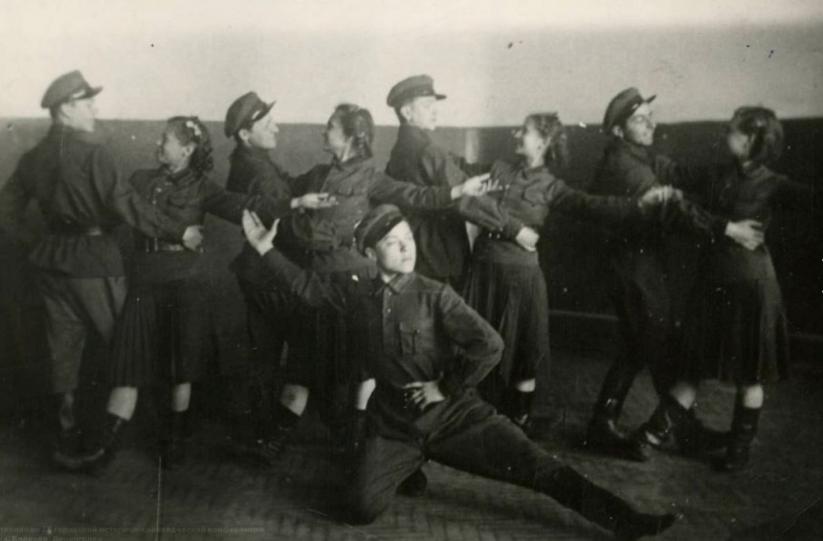
Концертные группы из учащихся ансамбля Дворца пионеров под руководством балетмейстера А.Е. Обранта выступали в военных частях и госпиталях.
За время блокады ансамбль дал около 3000 концертов.
30 марта 1942 года ансамбль дал свой первый фронтовой концерт. Танцевали, превозмогая слабость; на ввалившихся щеках девочек губной помадой навели легкий румянец.
После этого концерта ребята почти месяц провели в госпитале, восстанавливали силы.

Slide 44
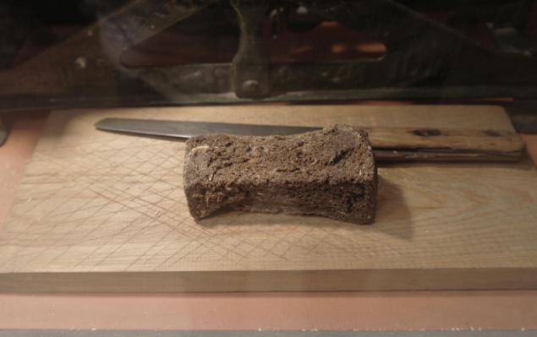
Сколько грамм хлеба получали дети, служащие и иждивенцы в самый сложный период блокады Ленинграда?

Slide 45
125 грамм хлеба в сутки получали дети, служащие и иждивенцы в самые суровые дни блокады.

Slide 46
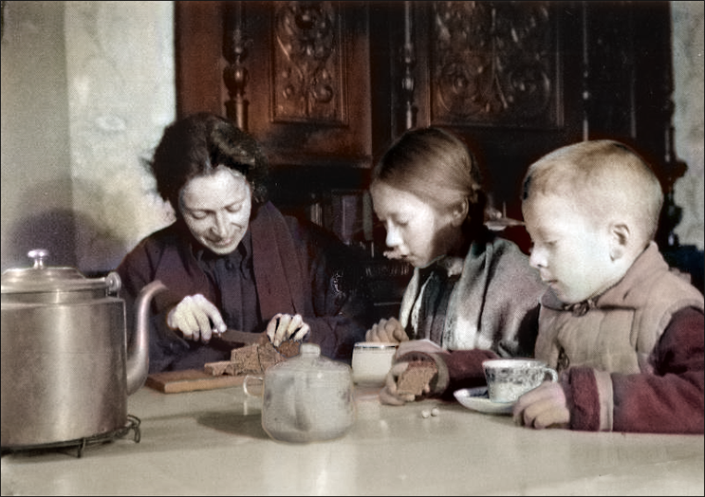
«Бадаевский кофе» - откуда его брали ленинградцы?

Slide 47
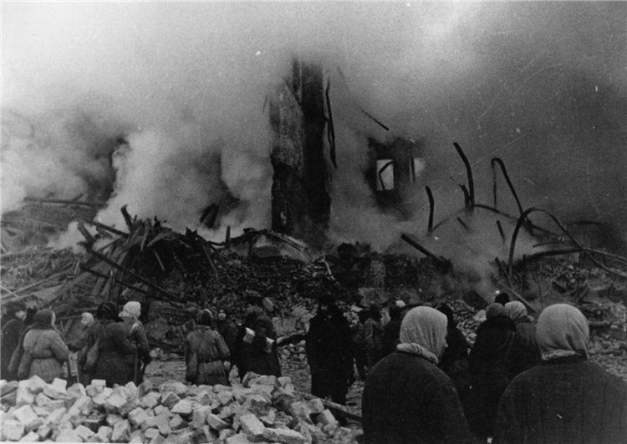
8 сентября 1941 года после налета немец­ких бомбардировщиков сгорели Ба­даевские склады – продовольственный запас города. Огонь уничтожил 3 тысячи тонн муки и 2,5 тысячи тонн сахара. Жители города собирали пропитанную сахаром землю растворяли в воде, вода отстаивалась и получалась сладковатая, коричневая жидкость, похожая на кофе. Этот раствор кипятили и пили, чтобы выжить.

Slide 48
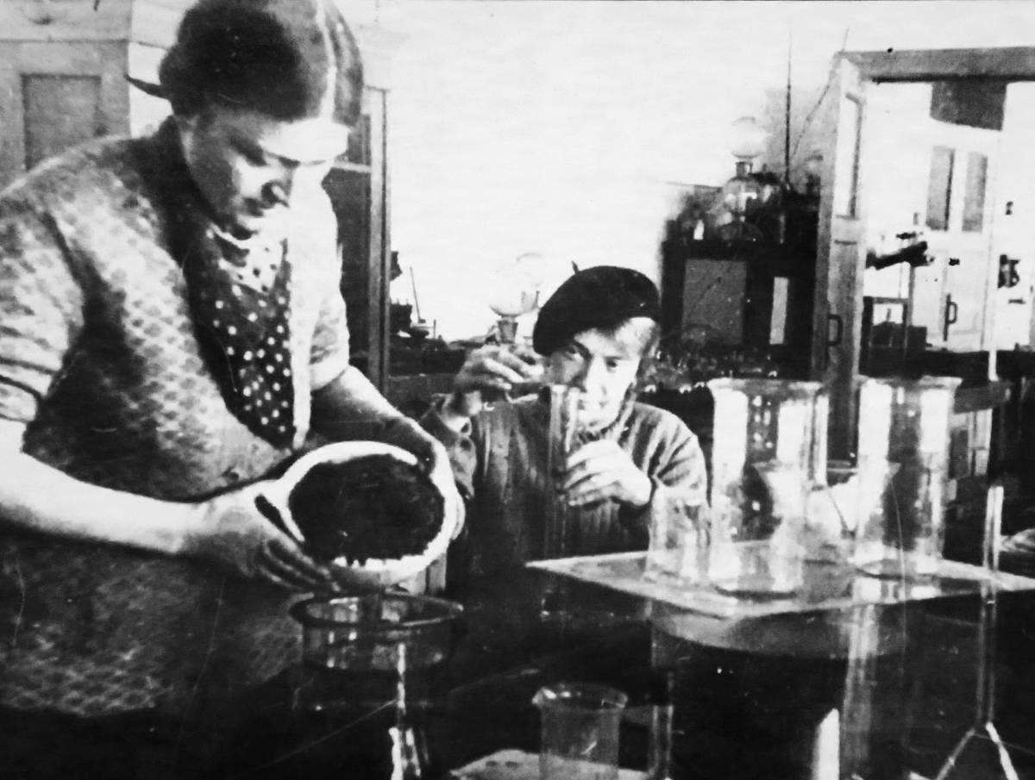
Свой неоценимый вклад в оборону города внесли и ученые Всесоюзного научно-исследовательского витаминного института. В чем заключался «тихий подвиг биологов блокадного Ленинграда»?

Slide 49
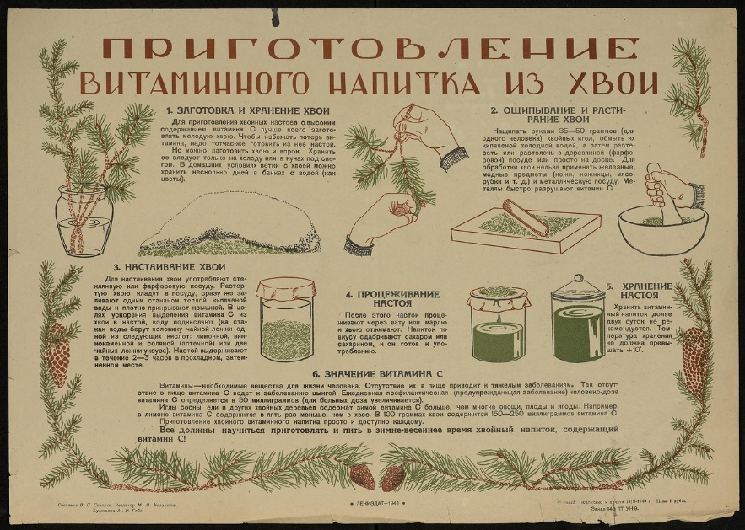
В результате недостатка продуктов в городе распространилась цинга - болезнь, вызываемая острым недостатком витамина C. В борьбу с этим страшным заболеванием вступили ученые биологи. В короткие сроки была разработана технология по производству хвойной настойки. Хвоя была единственным доступным источником витамина С. Благодаря своевременной разработке биологов, эпидемии цинги в блокадном городе не было.
Плакат блокадного Ленинграда

Slide 50
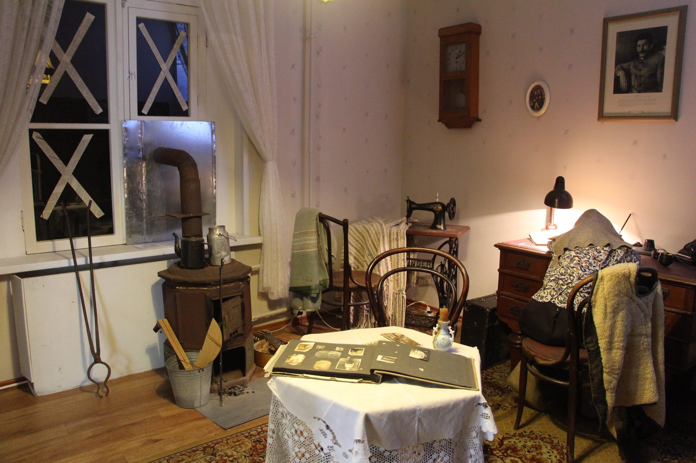
Как называется печка, обогревавшая жителей блокадного города?

Slide 51
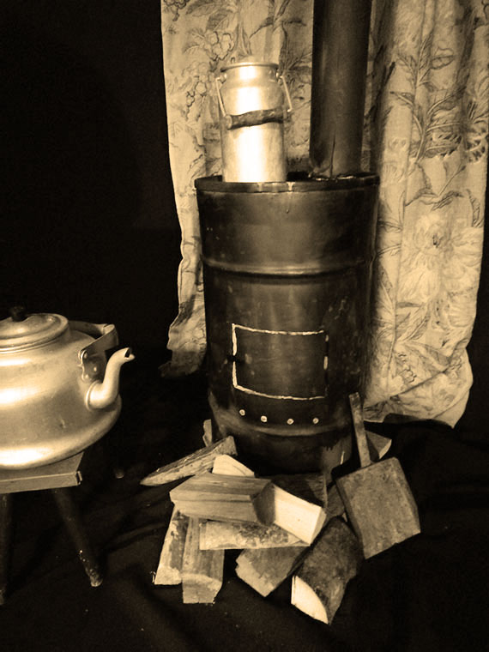
Буржуйка — небольшая металлическая печь. На ней кипятили воду, варили пищу. Для топлива использовали старую мебель, книги, выламывали паркет.

Slide 52
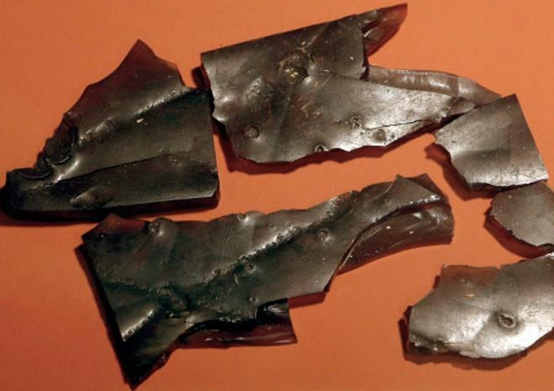
Что изображено на фотографии и как использование этого вещества помогало ленинградцам выжить?

Slide 53
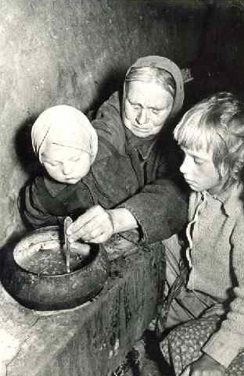
Это столярный клей, который делали из костей животных, поэтому он был съедобным. Куски столярного клея вымачивали несколько дней, потом варили, остужали. Получался блокадный деликатес —«студень».

